Slide 1
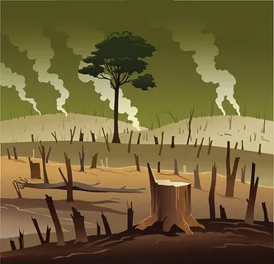

Slide 2


Slide 3


Slide 4

«ПРАВОЕ ДЕЛО»

Slide 5



АКЦИЯ
«Лесу –ДА!»

